Slide 1
引言
开发的目的

Slide 2
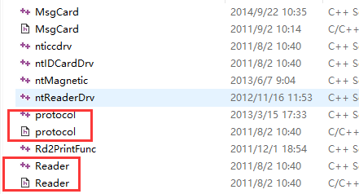
现有的开发模式:
1.将通信的C代码文件拷贝到项目中
拷贝的代码可以是应用层的代码,也可以是底层的代码

Slide 3
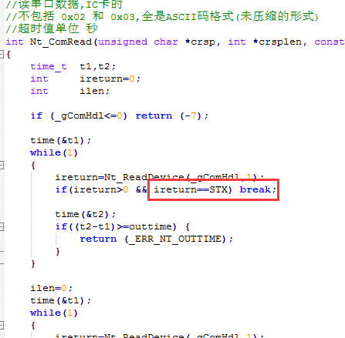
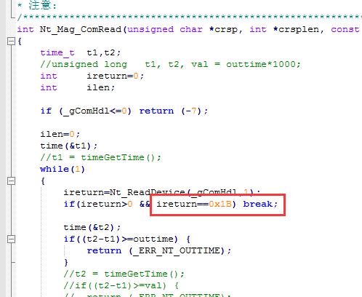
现有的开发模式:
2.根据不同的需要,修改通信协议
磁条: IC:

Slide 4
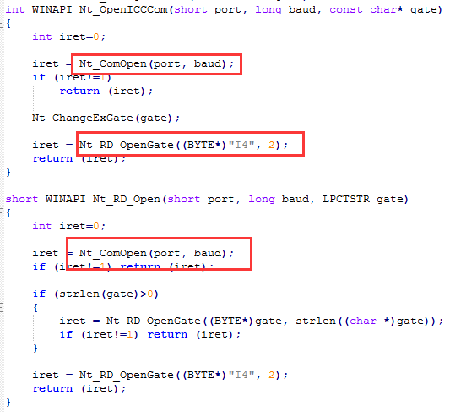
现有的开发模式:
3.修改函数,将应用层和底层协议对接

Slide 5

思考: 这样的方式有哪些优缺点?

Slide 6
优点:
1.代码逻辑相对简单,流程单一,阅读起来相对容易
接口采用函数对接,对于调用过程中跳转的流程很容易找到(只需要根据函数名进行查找即可)
2.上手简单,开发时,按照逻辑一层一层实现即可

Slide 7
缺点:
1.拷贝文件
容易出现版本问题,由于不同的代码具有不同的多个文件拷贝,更新时,无法做到相同的BUG统一更新
对于代码中使用的全局变量和函数非常容易出现名称冲突
2.每次修改协议
对于新增加的模块,每次都需要增加新的协议接口,改动工作量很大,并且可复用性很低
3.接口对接时,层次不清晰,开发过程中过于依赖函数名称和声明,不利于二次开发和维护
4.代码复用率低,每个项目几乎需要重头从底层到上层开始开发,对于以前出现过的BUG,很容易忘记修改,导致调试工作经常往复

Slide 8
新的开发模式定位(需求):
1.是否有现成的框架可供使用?
2.层次清晰,减少底层和应用层间的依赖
3.对于已经开发过的功能不需要再次开发,可直接使用
4.对于BUG可以做到统一的修改
5.能够实现快速开发

Slide 9













分析:
1.使用何种语言,方式进行开发?
2.如何处理应用层和设备层的逻辑关系?
3.跨平台的问题如何解决?

Slide 10
为什么使用C++ ?
1.操作系统底层都使用C/C++编写的,对于操作底层设备最为适合,直接,并且支持跨平台(需要编译)
2.C++灵活
3.使用C++的一些语言特性自动完成一些容易忘记的功能
4.使用C++的接口来对接,比使用C的函数指针更安全

Slide 11
谢谢!
zhyioo@vip.qq.com

